Slide 1
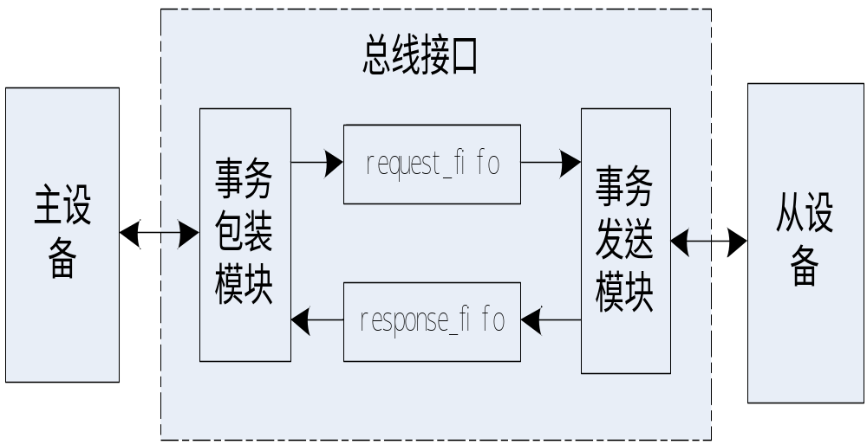
事务级模型设计
接口模块划分

Slide 2
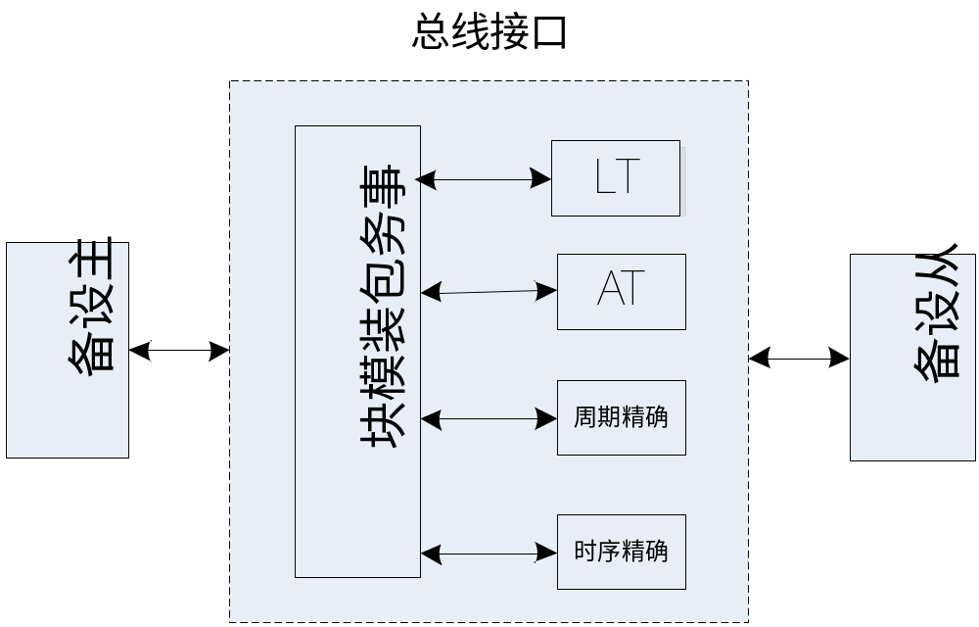
事务级模型设计
接口抽象层次

Slide 3
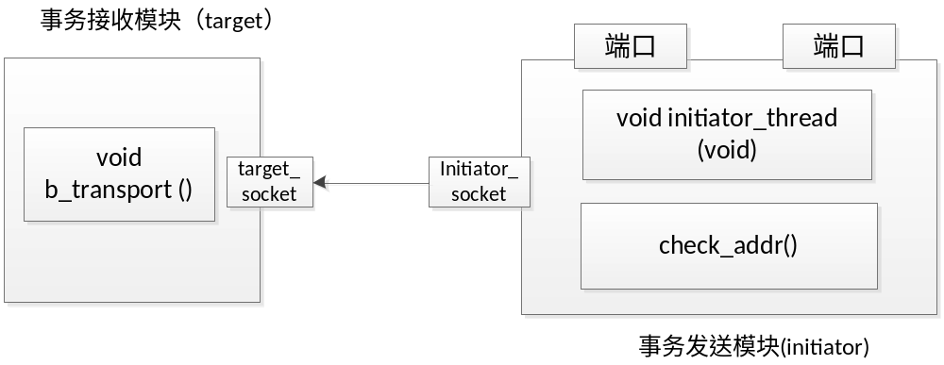
事务级模型设计
不同抽象层次的事务发送模块设计
LT（松散定时）模型：
在LT事务发送模块中有一个SC_THREAD进程，该进程通过端口从请求队列中读出净核事务，将其作为b_transport()的参数，然后通过发起者套接字调用阻塞接口方法将净核事务发送到事务接收模块。处理完成后，将净核事务写入响应队列中。

Slide 4
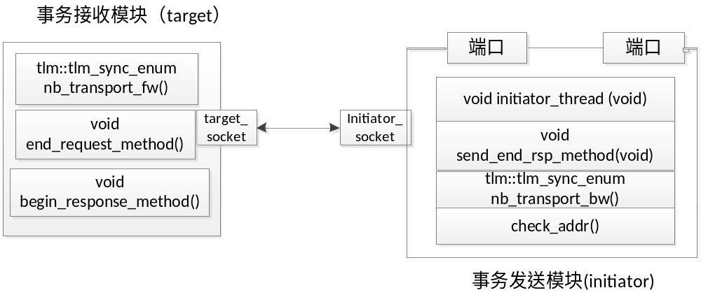
事务级模型设计
不同抽象层次的事务发送模块设计
AT（近似定时）模型：
在AT事务发送模块中主要包括两个进程，其中initiator_thread为SC_THREAD进程，send_end_rsp_method为SC_METHOD进程；

Slide 5
事务级模型设计
不同抽象层次的事务发送模块设计
事务级周期精确模型：
1、无明确的建模方法
2、两种途径：
1）、自定义接口
2）、扩展相位

Slide 6
事务级模型设计
自定义接口方法类：
class ahb_slave_if : virtual public sc_interface
{
public:
virtual bool bus_req() = 0;
virtual int nonseq_read(unsigned int haddr) = 0;
virtual int seq_read(unsigned int haddr,int hsize,unsigned int &hrdata) = 0;
virtual int last_read(int hsize,unsigned int &hrdata) = 0;
virtual int nonseq_write(unsigned int haddr) = 0;
virtual int seq_write(unsigned int haddr,int hsize,unsigned int hwdata) = 0;
virtual int last_write(int hsize,unsigned int hwdata) = 0;
};

Slide 7
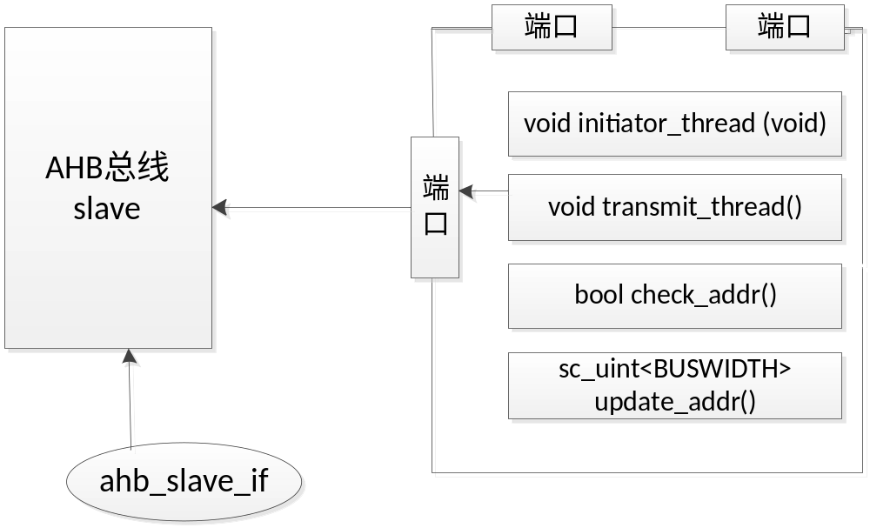
事务级模型设计
接口与从设备的绑定：

Slide 8
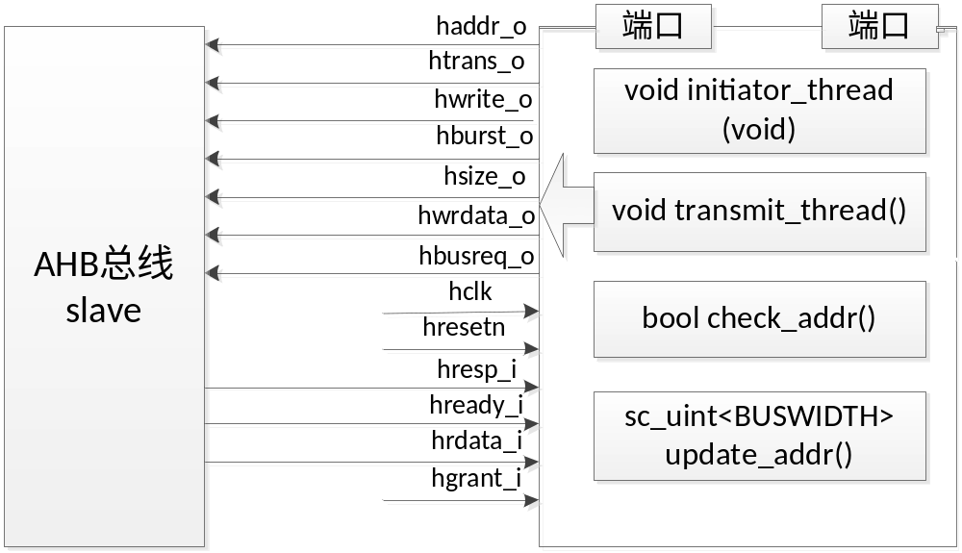
事务级模型设计
不同抽象层次的事务发送模块设计
时序精确模型：

Slide 9
事务级模型设计
接口实现的AMBA总线传输特性
1、实现了字节、半字和字传输；
2、实现了增量和回环突发；
3、支持从设备给出的RETRY和SPLIT响应；
4、AHB协议检查；
5、数据大小端转换；

Slide 10
时序标注
时序标注中的问题
1、端口信号时序信息的获取；
2、反标机制；
3、时序精确模型的生成；

Slide 11
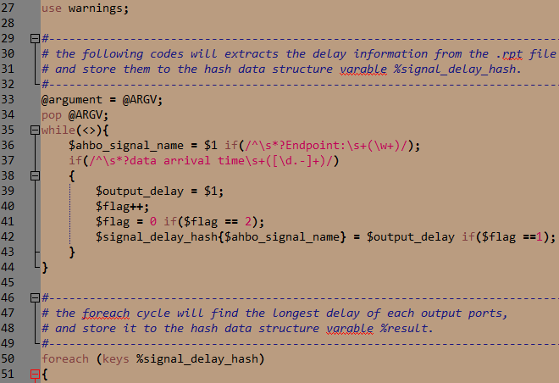
时序标注
端口信号时序信息的获取
在本设计中，端口的延时信息是对LEON3平台综合后利用report_timing指令产生的标准时序文件*.rpt中提取出来的。利用perl脚本来实现；

Slide 12
时序标注
反标机制
利用wait()函数调用来实现；
对多个输出信号在一处进行赋值时的问题；
对延时信息进行排序来解决（perl脚本）；

Slide 13
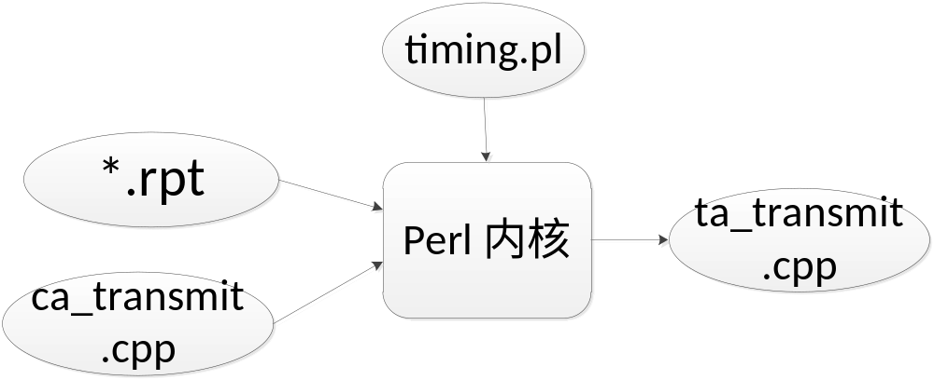
时序标注
时序精确模型的生成
利用perl脚本，在ca_transmit.cpp的基础上生成ta_transmit.cpp文件；

Slide 14
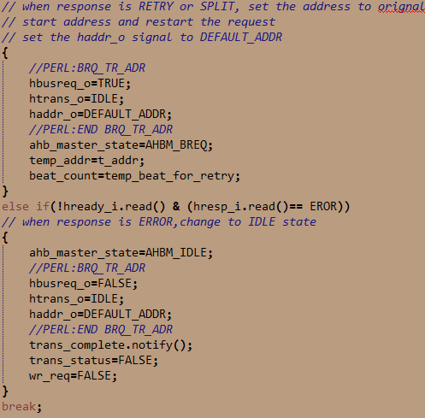
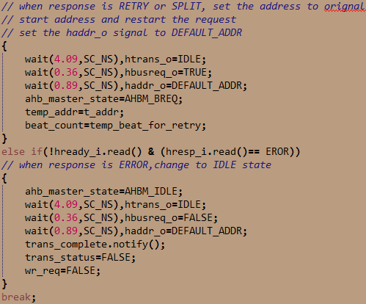
时序标注
时序反标前后的结果

